Slide 1
ХI Всероссийская студенческая олимпиада по методике преподавания иностранных языков и культур

Slide 2
117 студентов из 25 вузов Российской Федерации участники ХI Всероссийской студенческой олимпиады по методике преподавания иностранных языков и культур

Slide 3
Белгородский государственный национальный исследовательский университет
Бурятский государственный университет
Владимирский государственный университет им. А.Г. и Н.Г. Столетовых
Глазовский государственный педагогический институт им. В.Г. Короленко
Государственный социально-гуманитарный университет, г. Коломна
Дагестанский государственный университет
Казанский (Приволжский) федеральный университет
Калужский государственный университет им. К.Э. Циолковского
Марийский государственный университет
Мордовский государственный университет им. Н.П. Огарёва
Московский государственный университет им. М.В. Ломоносова
Московский государственный лингвистический университет
Московский городской педагогический университет
Нижегородский государственный лингвистический университет им. Н.А. Добролюбова

Slide 4
15. Нижегородский государственный педагогический университет
им. К. Минина
Омский государственный педагогический университет
Оренбургский государственный педагогический университет
Пермский государственный гуманитарно-педагогический университет
Российский университет дружбы народов
Самарский государственный социально-педагогический университет
Стерлитамакский филиал Уфимского университета науки и технологий
Сургутский государственный педагогический университет
Сыктывкарский государственный университет им. П. Сорокина
Удмуртский государственный университет
Шадринский государственный педагогический университет

Slide 5
Члены жюри ХI Всероссийской студенческой олимпиады по методике преподавания иностранных языков и культур

Slide 6
Английский язык
Басова Ирина Анатольевна – кандидат педагогических наук, доцент кафедры теории преподавания иностранных языков, Московский государственный университет им. М.В. Ломоносова
Бахтиозина Марина Георгиевна – кандидат филологических наук, доцент кафедры теории преподавания иностранных языков, Московский государственный университет им. М.В. Ломоносова
Глумова Елена Петровна – кандидат педагогических наук, начальник научно-исследовательской лаборатории Центра непрерывного повышения профессионального мастерства педагогических работников, Нижегородский государственный лингвистический университет им. Н.А. Добролюбова
Лапшина Мария Алексеевна – учитель английского языка МАОУ «Лицей № 25»
Мосина Маргарита Александровна – доктор педагогических наук, профессор кафедры методики преподавания иностранных языков, Пермский государственный гуманитарно-педагогический университет
Трифонова Ирина Станиславовна – кандидат педагогических наук, доцент кафедры теории языка, межкультурной коммуникации и зарубежной литературы, Удмуртский государственный университет
Хасанова Ольга Владимировна – кандидат педагогических наук, доцент кафедры теории и практики преподавания иностранных языков Института филологии и межкультурной коммуникации, Казанский (Приволжский) федеральный университет)

Slide 7
Немецкий язык
Гузь Юлия Алексеевна – кандидат педагогических наук, доцент кафедры немецкой филологии, Южный федеральный университет
Казакова Ольга Павловна – кандидат педагогических наук, зав. кафедрой английской филологии и методики преподавания английского языка, Уральский государственный педагогический университет, г. Екатеринбург
Тройникова Екатерина Валентиновна – кандидат педагогических наук, доцент кафедры перевода и прикладной лингвистики, Удмуртский государственный университет
Хасанова Лилия Ильдусовна – кандидат педагогических наук, доцент кафедры перевода и прикладной лингвистики, Удмуртский государственный университет
Кириллова Татьяна Львовна – учитель немецкого языка МБОУ «Лингвистический лицей № 22», г. Ижевск

Slide 8
Французский язык
Гераскевич Наталья Валерьевна – кандидат педагогических наук, доцент кафедры лингвистического образования и межкультурной коммуникации, Сургутский государственный педагогический университет
Богоявленская Юлия Валерьевна – доктор филологических наук, профессор кафедры лингвистики и профессиональной коммуникации на иностранных языках, Уральский федеральный университет имени первого президента России Б.Н. Ельцина
Мифтахутдинова Анастасия Николаевна – кандидат педагогических наук, доцент кафедры романской филологии, второго иностранного языка и лингводидактики, Удмуртский государственный университет
Салхенова Альфия Александровна – кандидат филологических наук, доцент кафедры теории и практики иностранных языков, Российский университет дружбы народов
Федорова Ирина Александровна – кандидат филологических наук, зав. кафедрой романской филологии, второго иностранного языка и лингводидактики, Удмуртский государственный университет

Slide 9
Немецкий язык

Slide 10
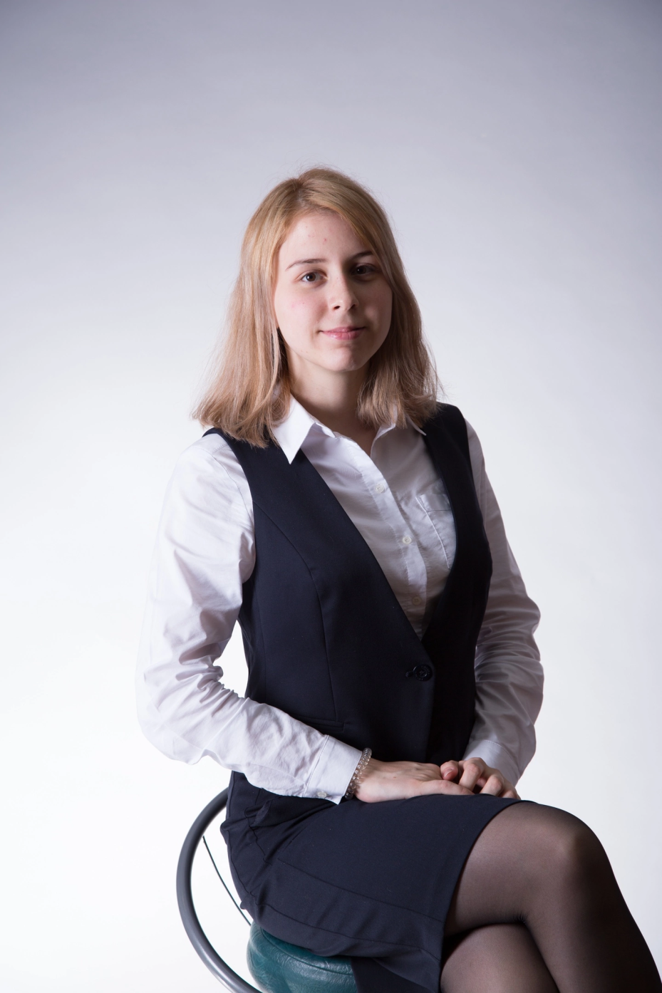
Архипова Надежда
Юрьевна
Московский городской педагогический университет

Slide 11
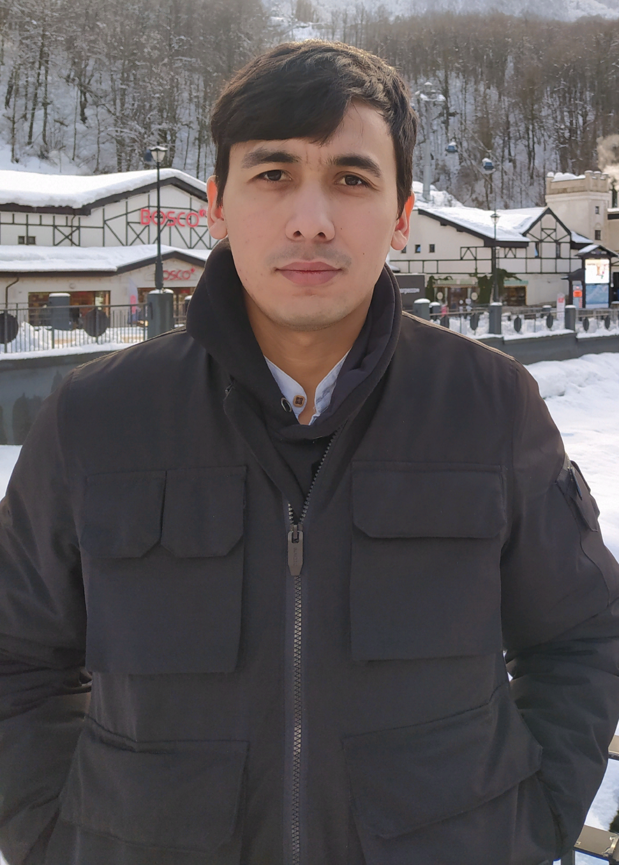
Бахрамов Бегзод
Бахрамович
Казанский (Приволжский) федеральный университет

Slide 12
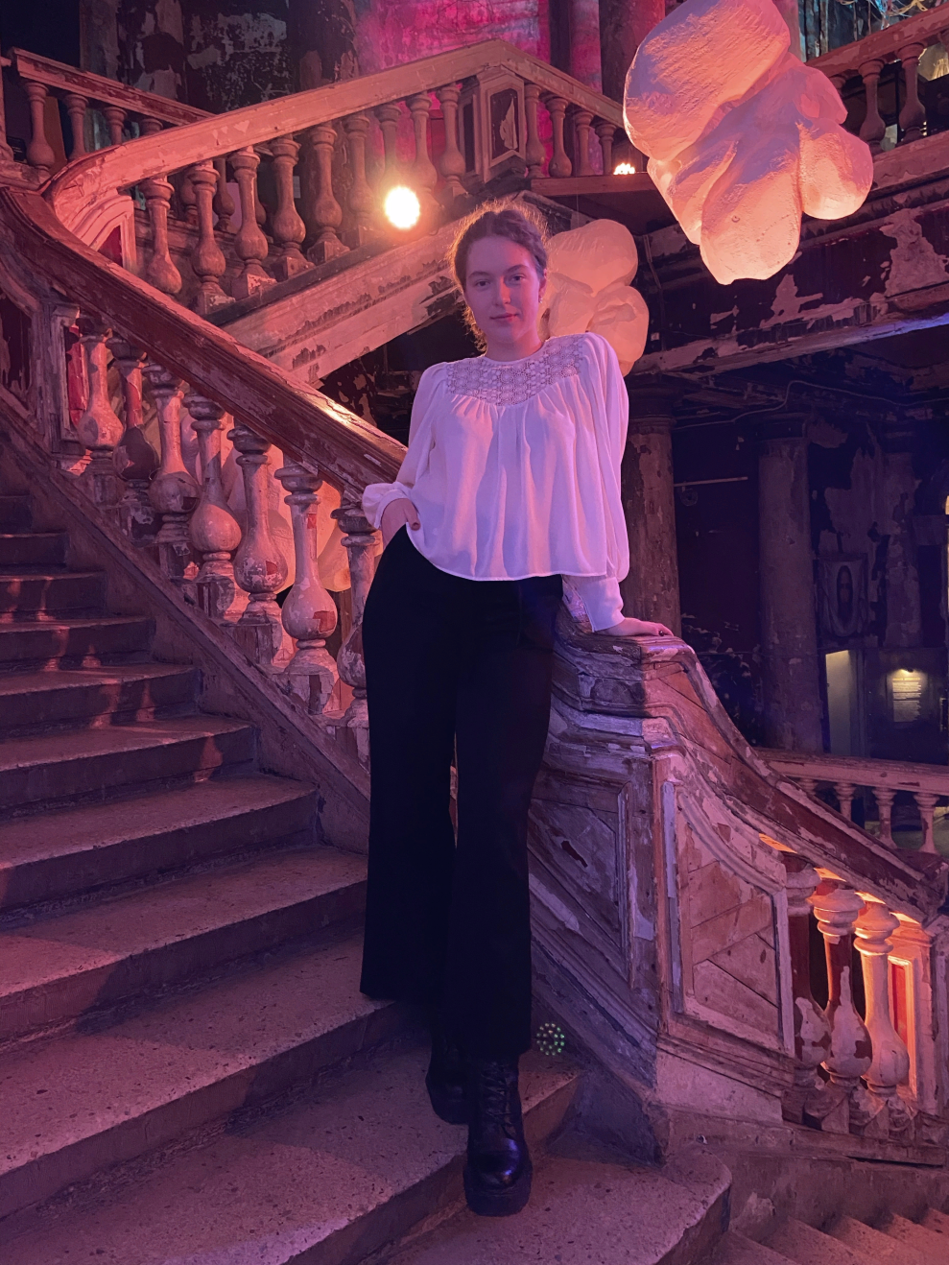
Бубнова София
Сергеевна
Московский государственный лингвистический университет

Slide 13
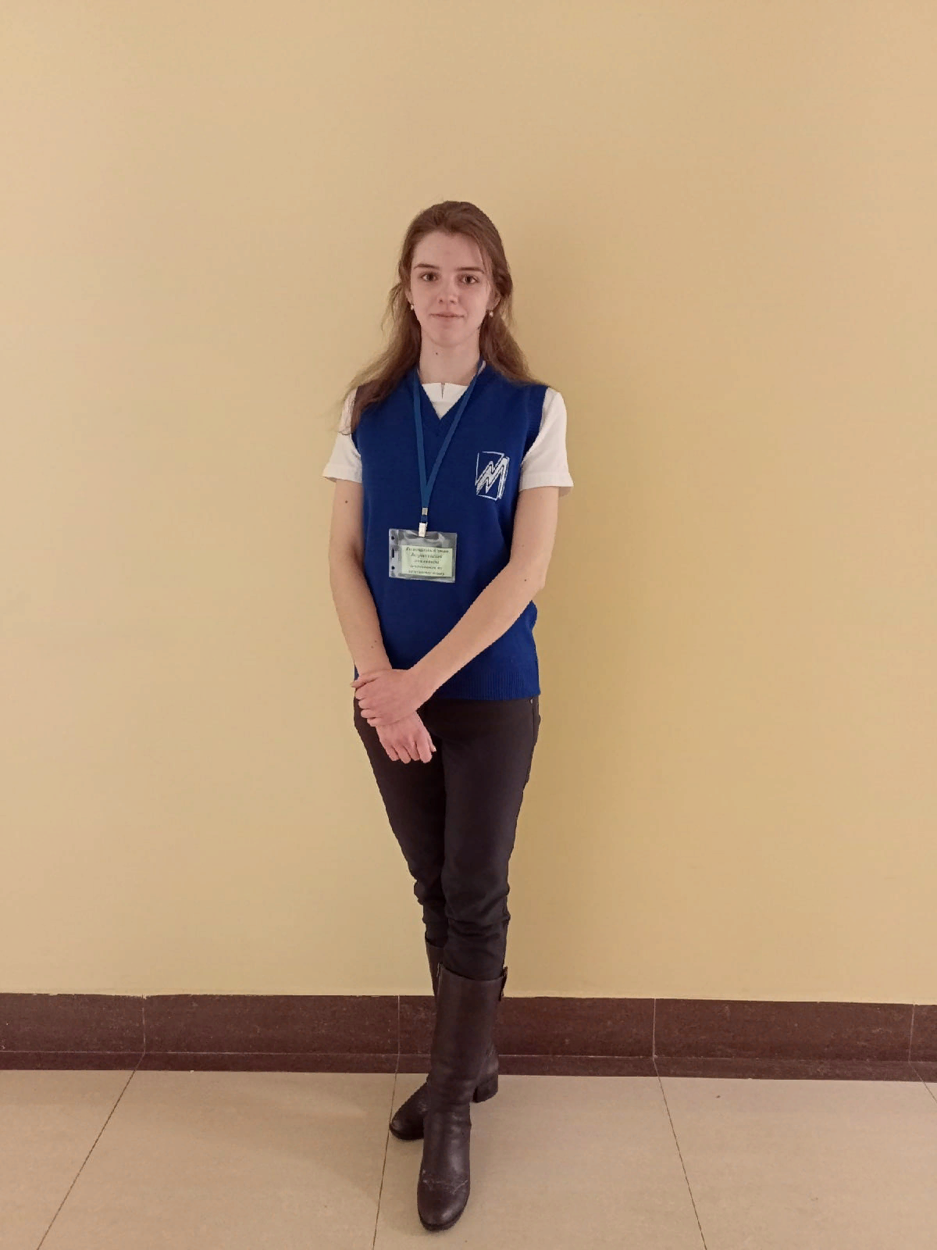
Еремина Екатерина Алексеевна
Мордовский государственный университет им. Н.П. Огарёва

Slide 14
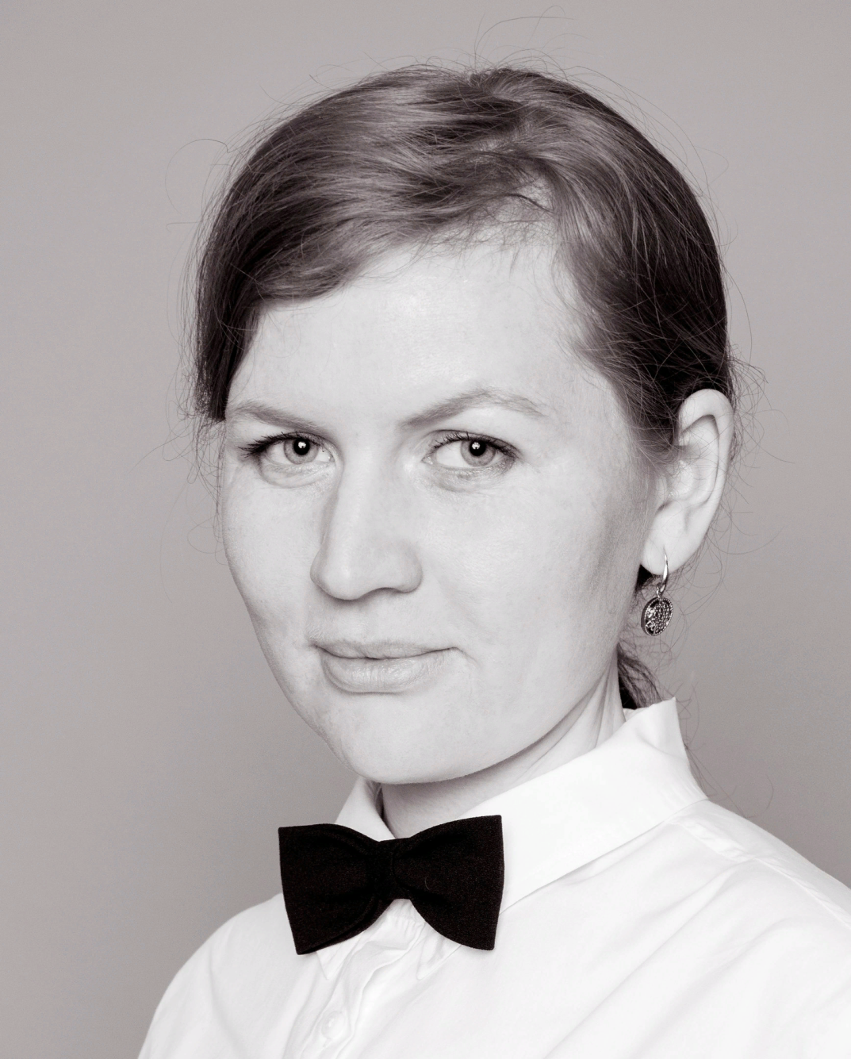
Загребина Ольга
Николаевна
Нижегородский государственный педагогический университет
им. К. Минина

Slide 15
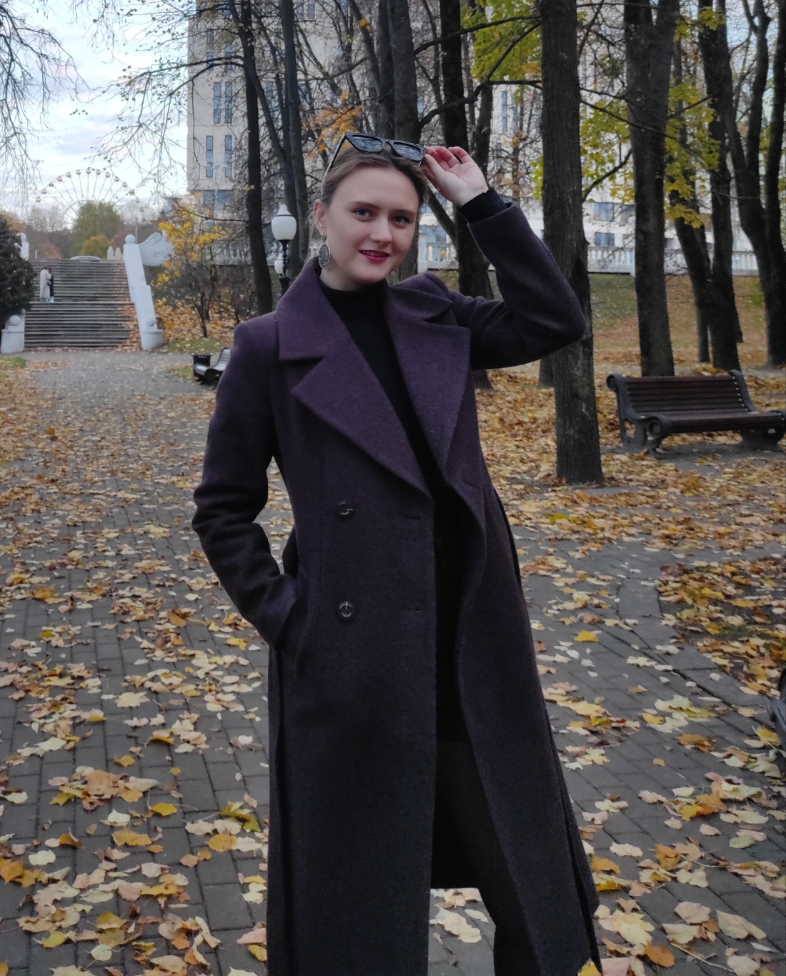
Калашникова Софья Игоревна
Государственный социально-гуманитарный университет,
г. Коломна

Slide 16
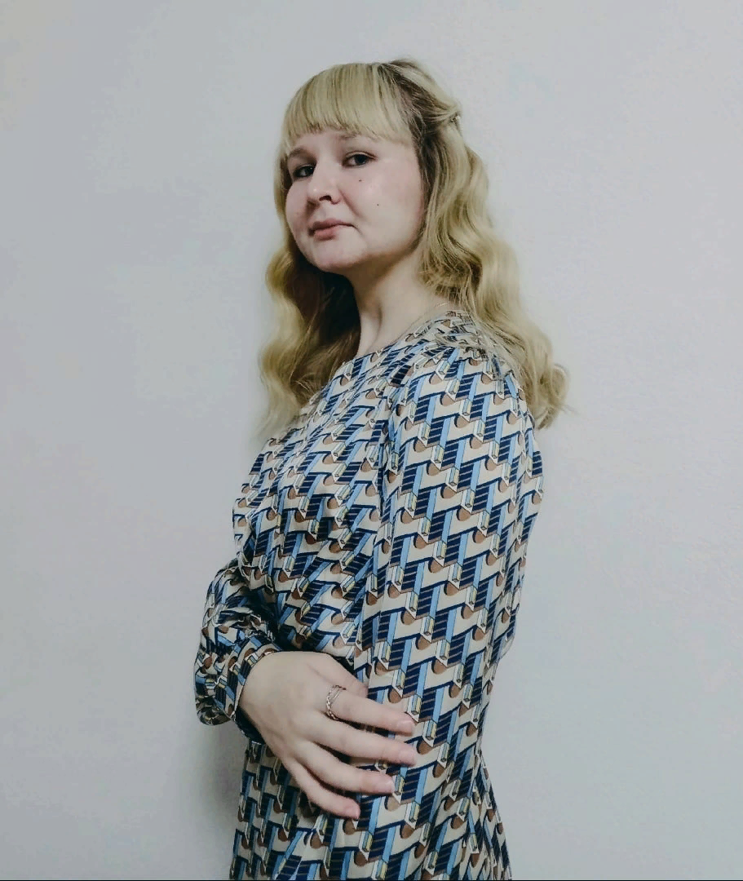
Королева Юлия Васильевна
Глазовский государственный педагогический институт
им. В.Г. Короленко

Slide 17
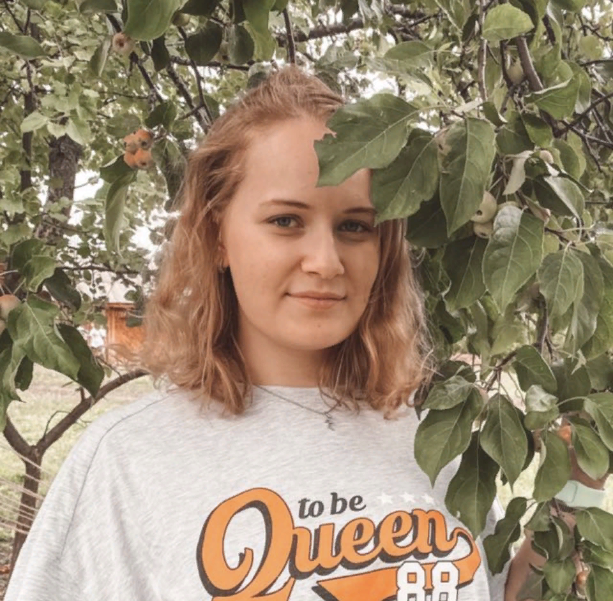
Титова Александра
Сергеевна
Удмуртский государственный университет,
г. Ижевск

Slide 18
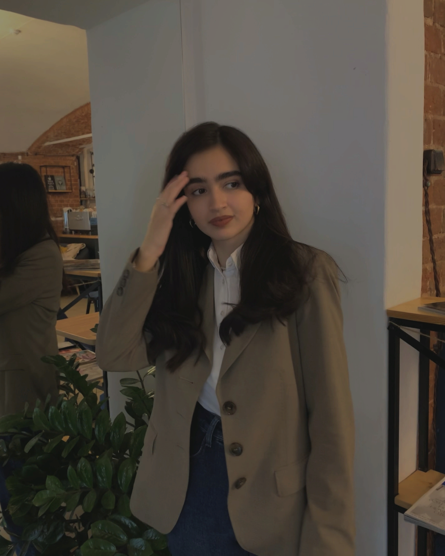
Мамедова Сарфиназ Расим кызы
Владимирский государственный университет им. А.Г. и Н.Г. Столетовых

Slide 19
Токарева Полина Алексеевна
Нижегородский государственный лингвистический университет им. Н.А. Добролюбова

Slide 20
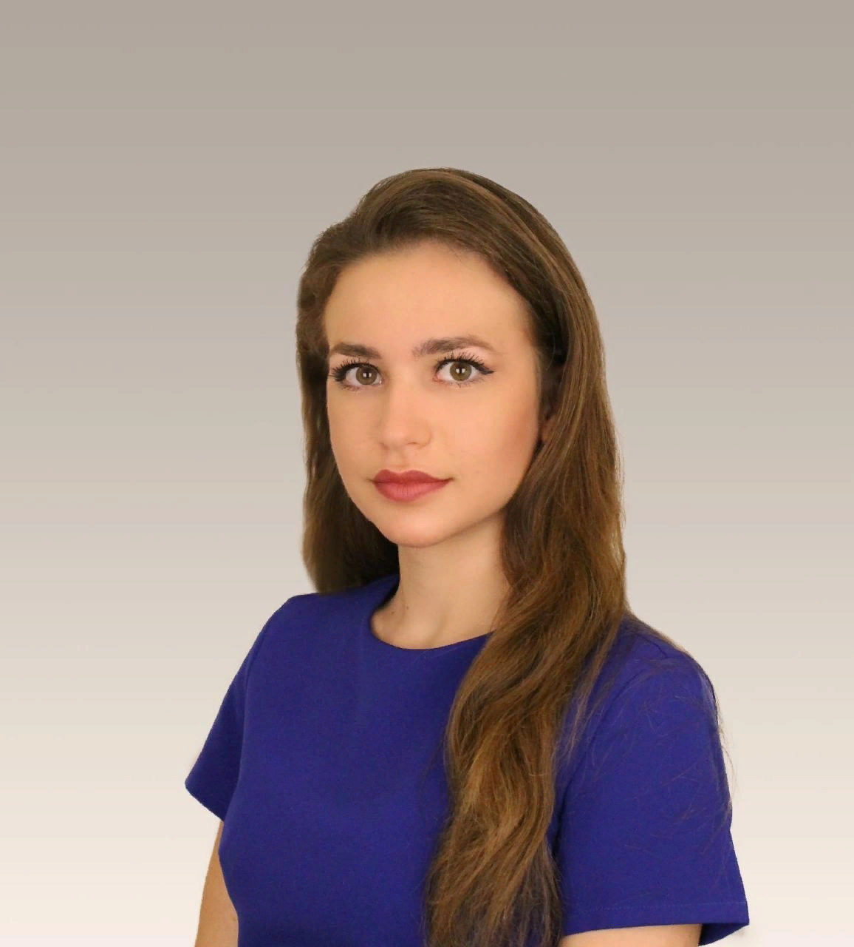
Филатова Ксения Вадимовна
Российский университет дружбы народов, г. Москва

Slide 21
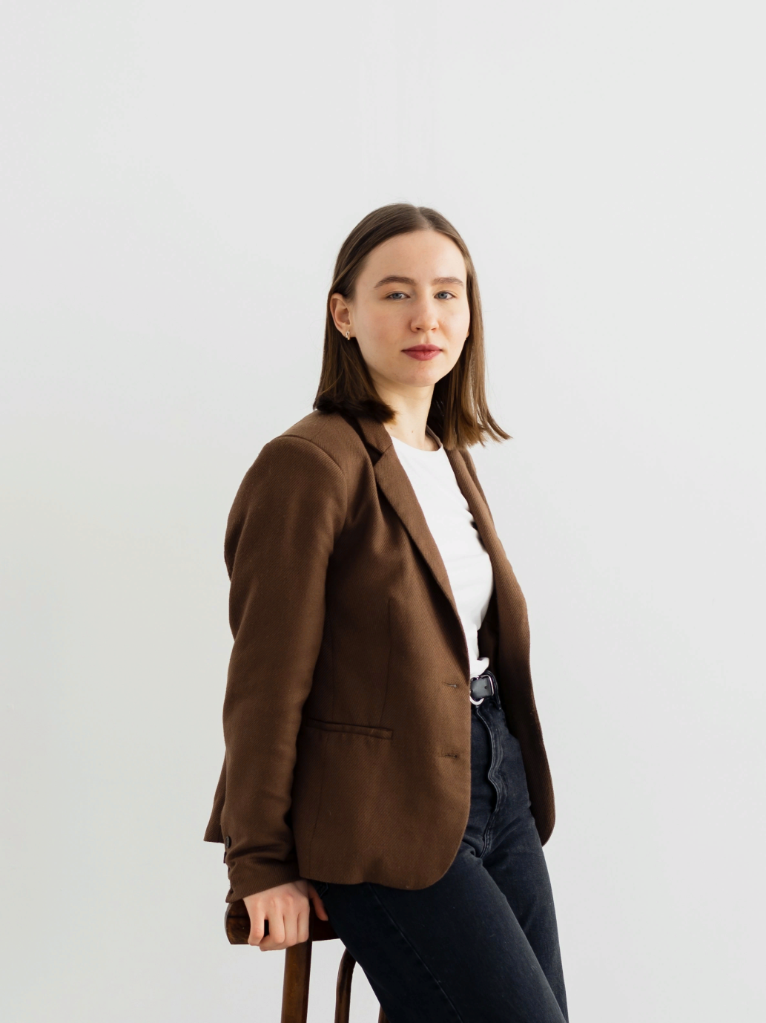
Шагиева Анастасия Евгеньевна
Пермский государственный гуманитарно-педагогический университет

Slide 22
Французский язык

Slide 23
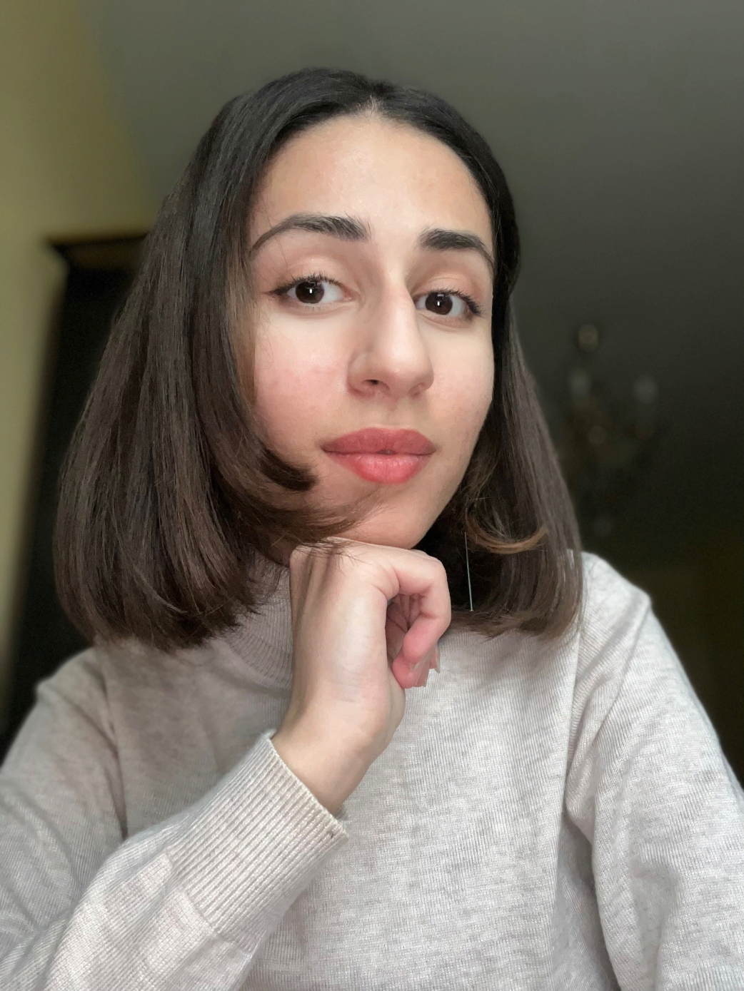
Балакишиева Ханымзар Ильяс кызы
Государственный социально-гуманитарный университет,
г. Коломна

Slide 24
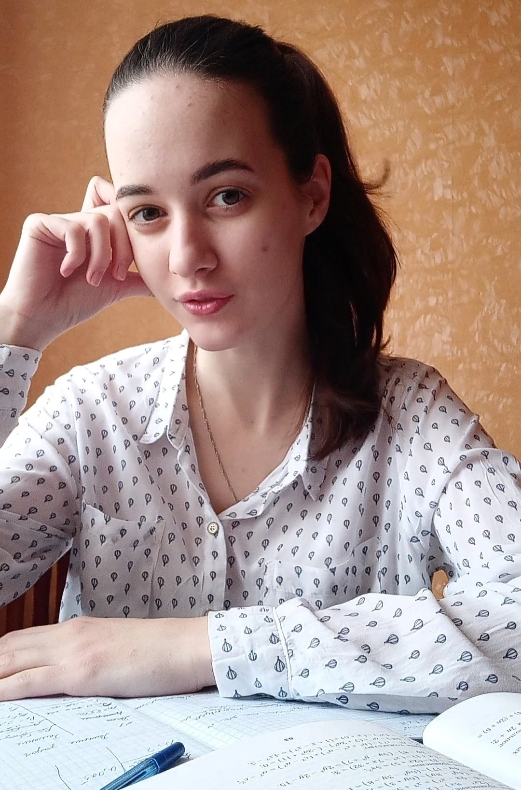
Богомолова Галина Олеговна
Нижегородский государственный педагогический университет
им. К. Минина

Slide 25
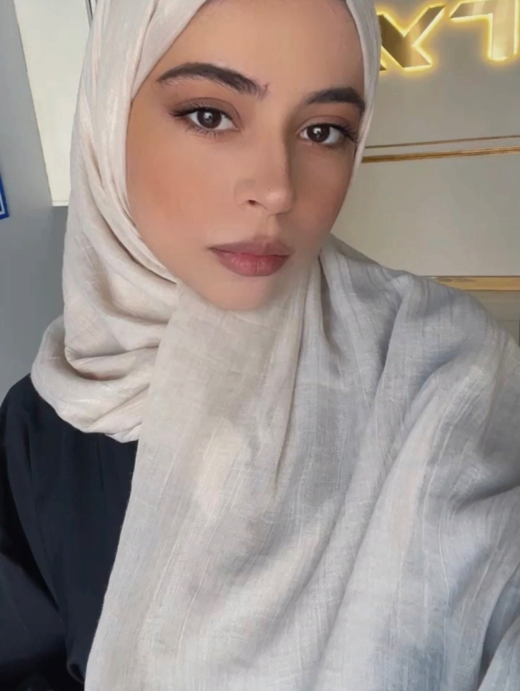
Булатова Зухра Алексендеровна
Дагестанский государственный университет, г. Махачкала

Slide 26
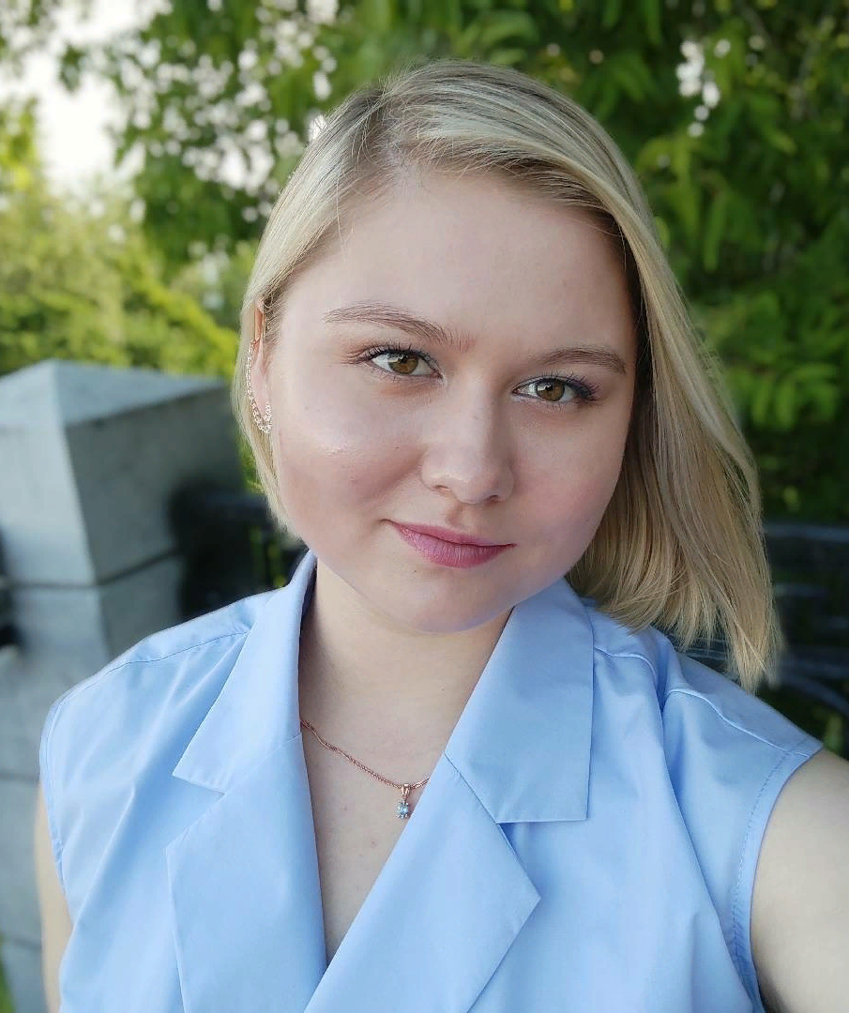
Галиева Полина Альбертовна
Нижегородский государственный лингвистический университет
им. Н.А. Добролюбова

Slide 27
Денисова Перниа Роксана
Российский университет дружбы народов, г. Москва

Slide 28
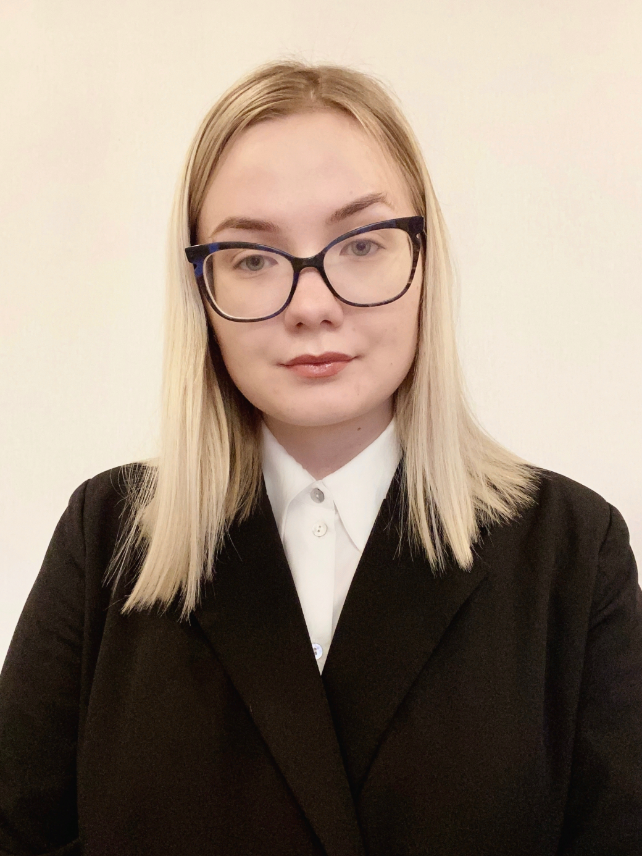
Игнатова Светлана Александровна
Сыктывкарский государственный университет им. П. Сорокина

Slide 29
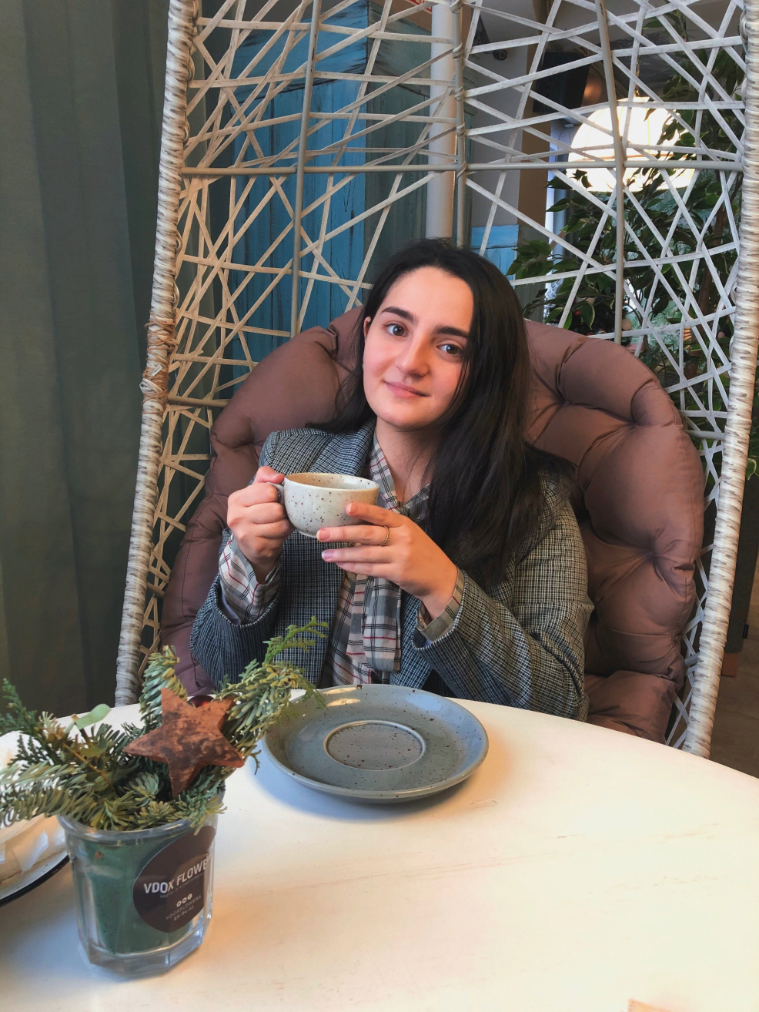
Мамедова Сима Мобил кызы
Сургутский государственный педагогический университет

Slide 30
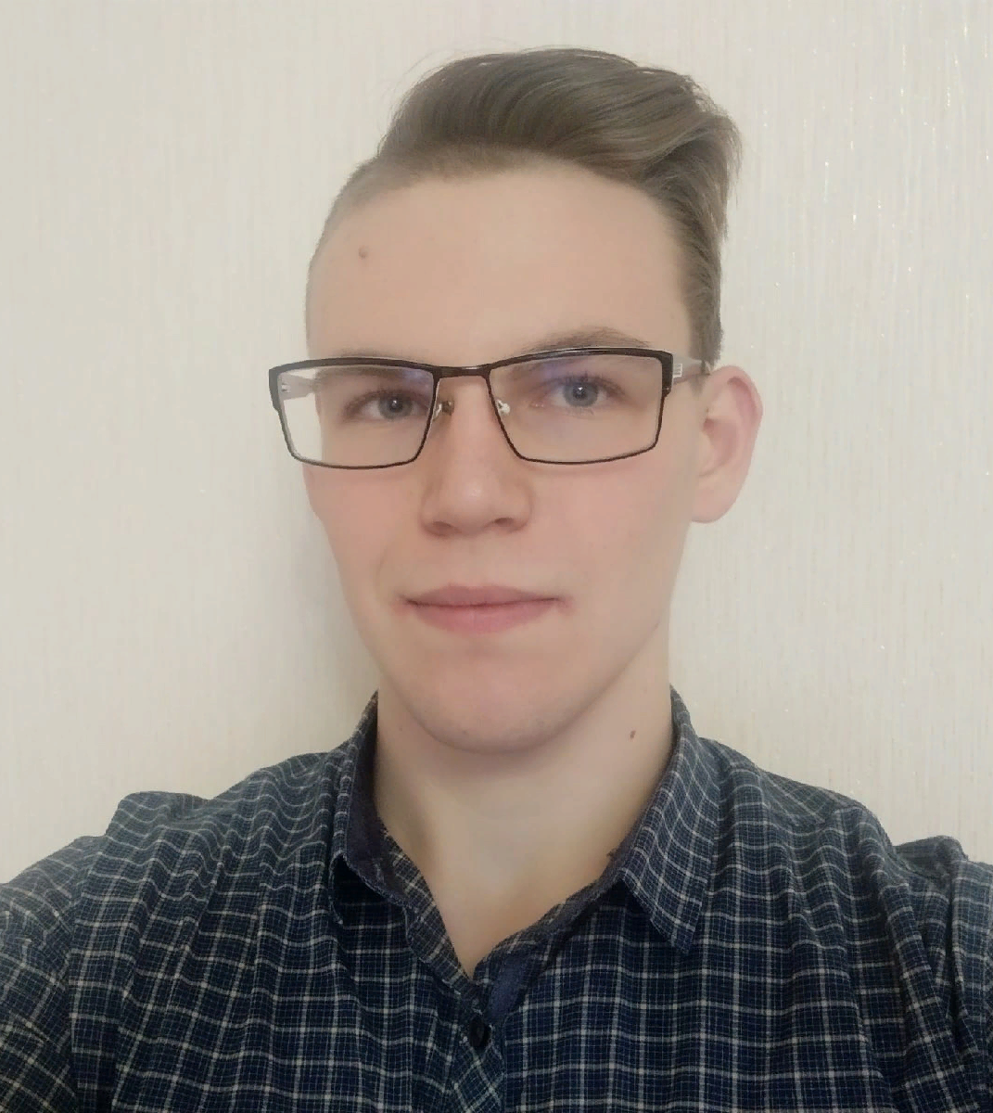
Николаев Никита Сергеевич
Самарский государственный социально-педагогический университет

Slide 31
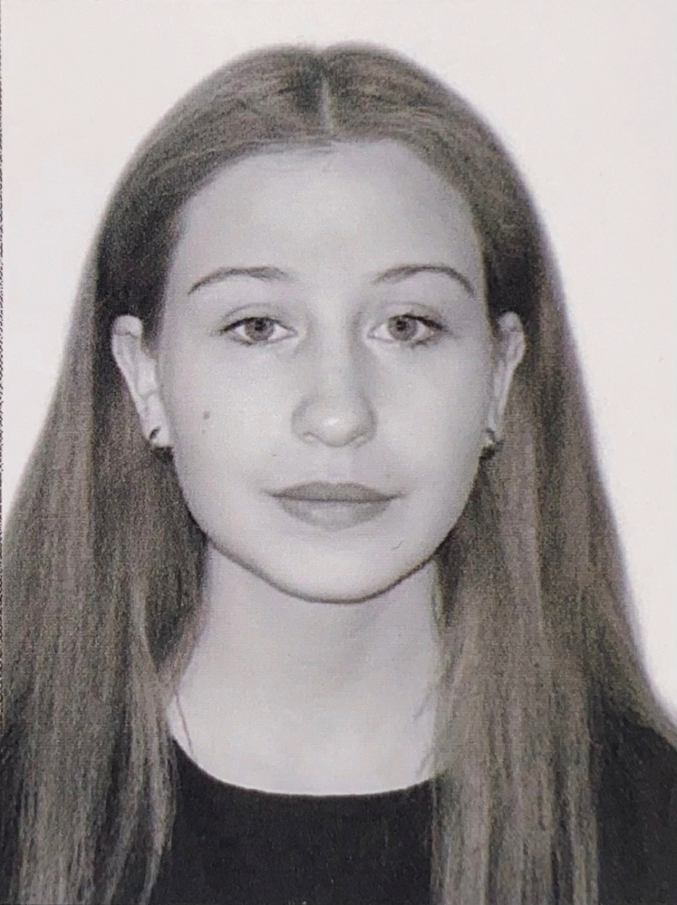
Окишева Вера Николаевна
Российский университет дружбы народов, г. Москва

Slide 32
Шадрина Елизавета Николаевна
Омский государственный педагогический университет

Slide 33
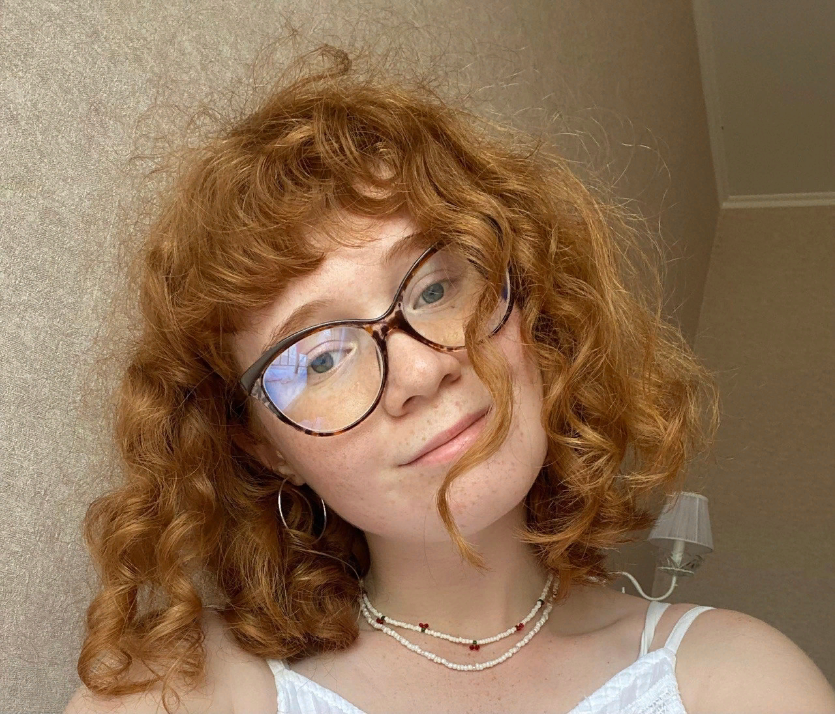
Широбокова Софья Алексеевна
Удмуртский государственный университет, г. Ижевск

Slide 34
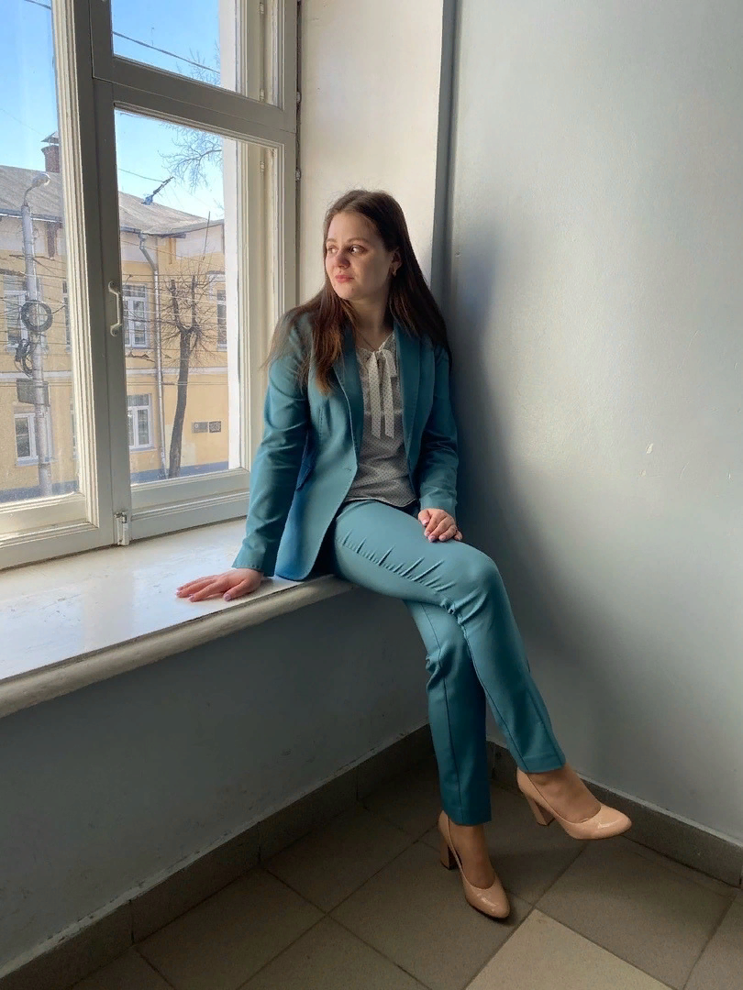
Щербакова Елизавета Алексеевна
Калужский государственный университет им. К.Э. Циолковского

Slide 35
Английский язык

Slide 36
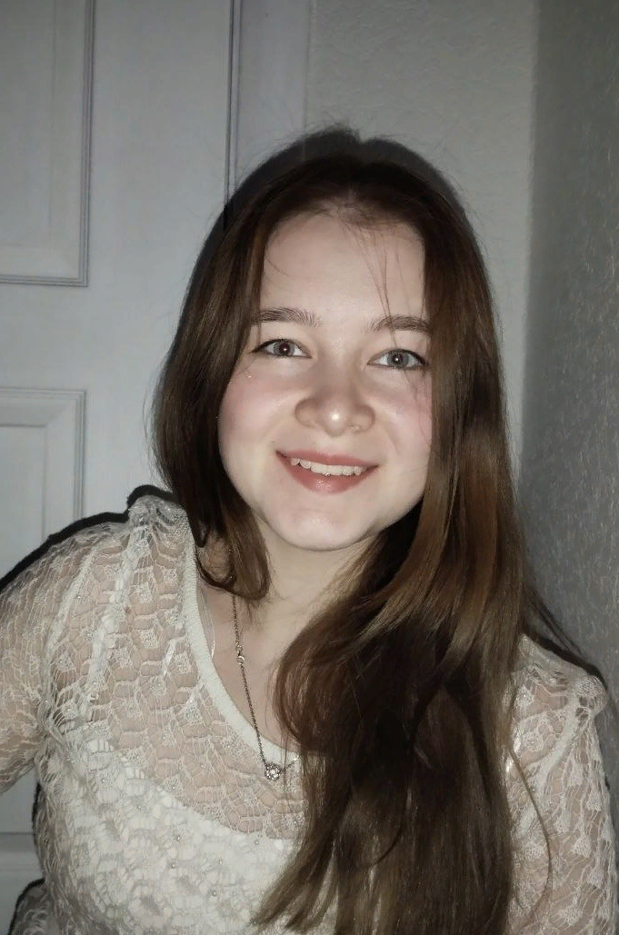
Аверкиева Анастасия Андреевна
Глазовский государственный педагогический институт
им. В.Г. Короленко

Slide 37
Агеева Анастасия Игоревна
Владимирский государственный университет им. А.Г. и Н.Г. Столетовых

Slide 38
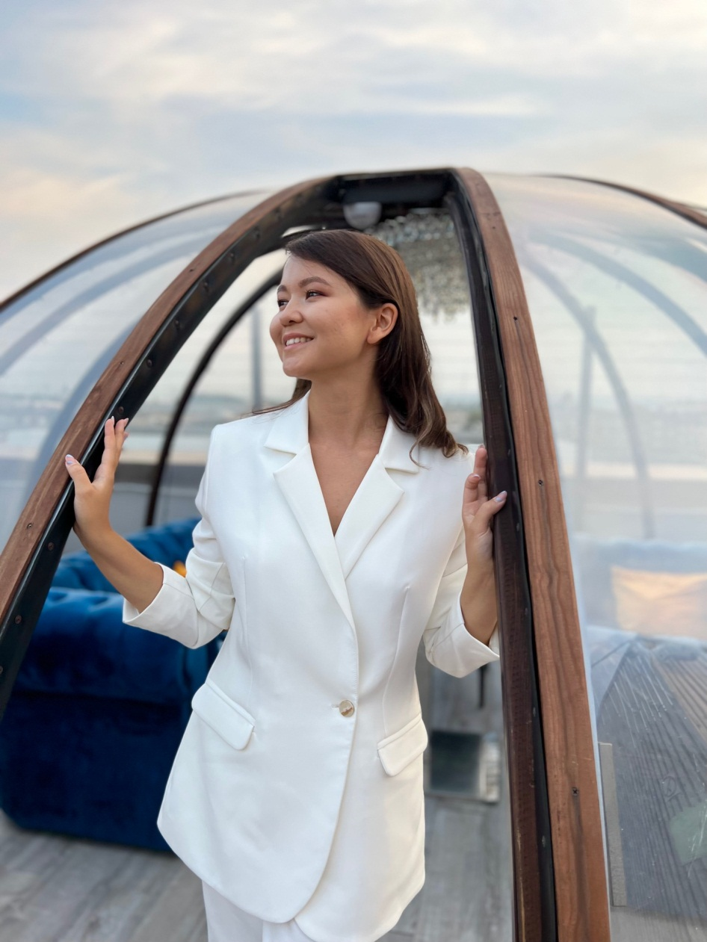
Батыркаева Ангелина Рустамовна Казанский (Приволжский) федеральный университет

Slide 39
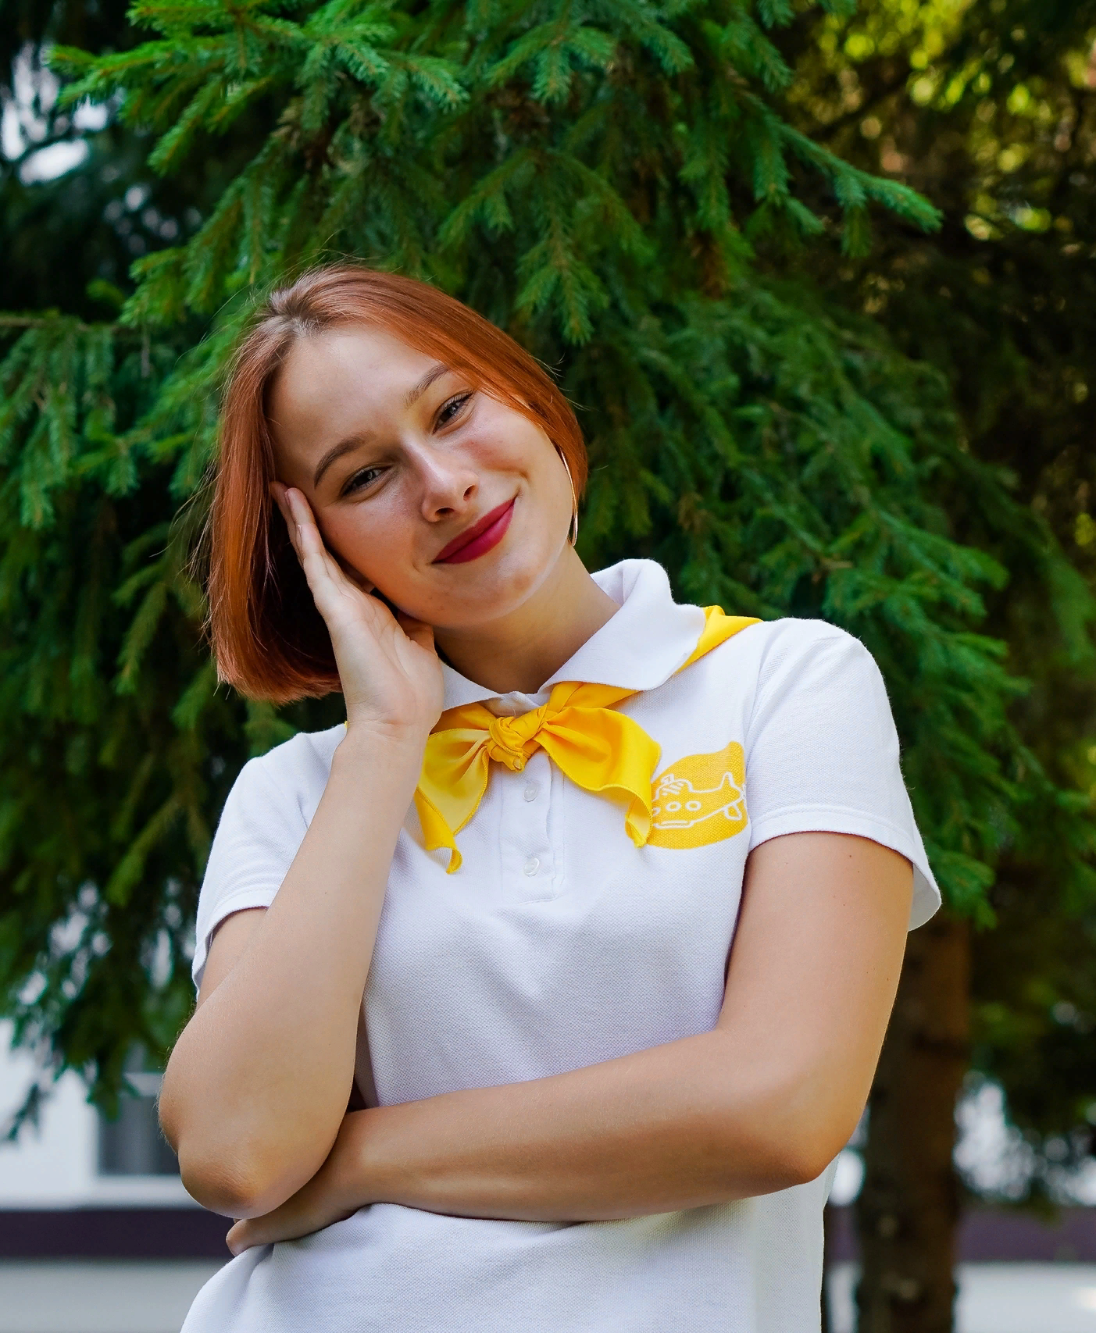
Гунькина Анастасия Андреевна Нижегородский государственный лингвистический университет им. Н.А. Добролюбова

Slide 40
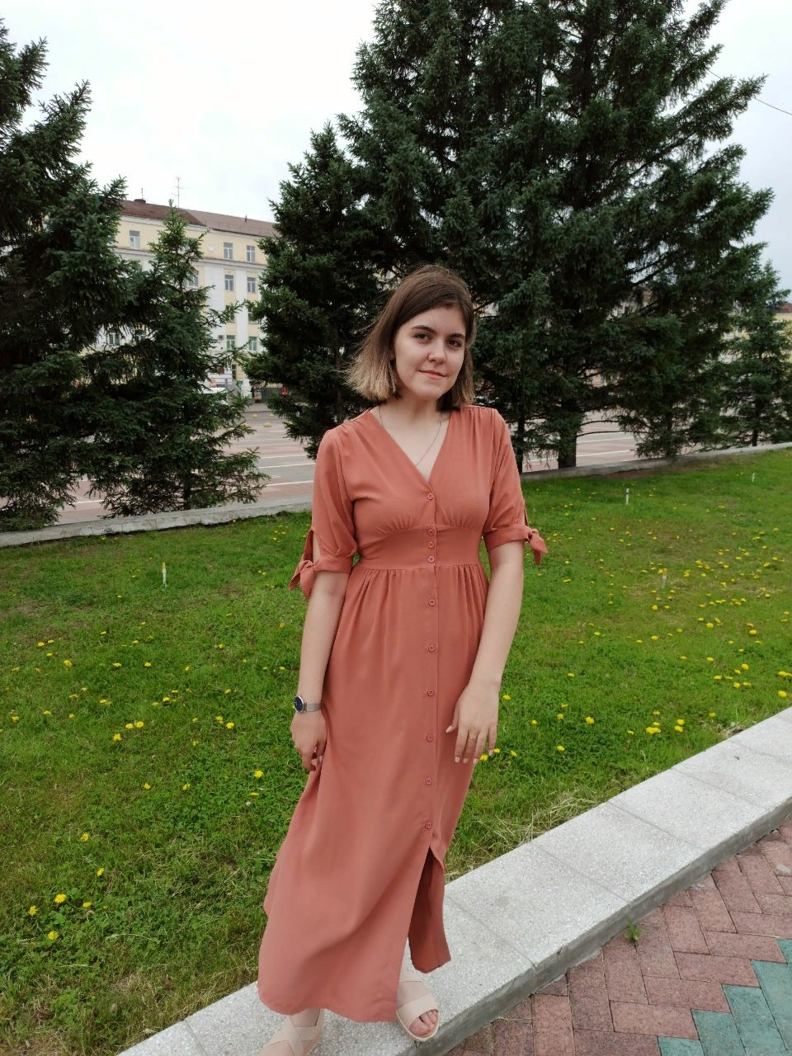
Иванова Дарья Александровна Бурятский государственный университет

Slide 41
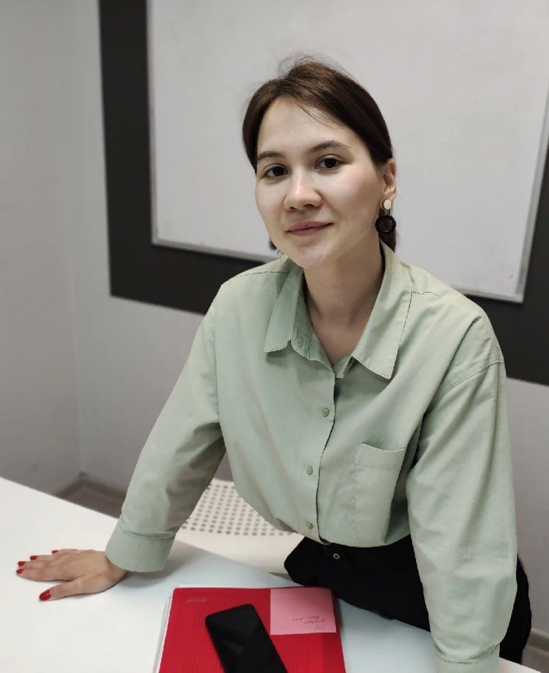
Култышева Анастасия Дмитриевна Пермский государственный гуманитарно-педагогический университет

Slide 42
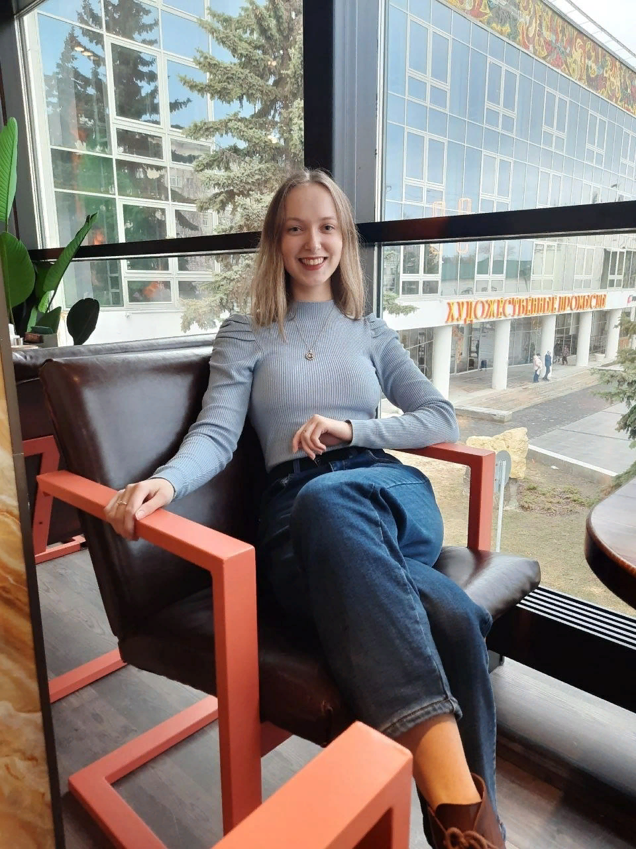
Мешкова Юлия Александровна
Нижегородский государственный педагогический университет
им. К. Минина

Slide 43
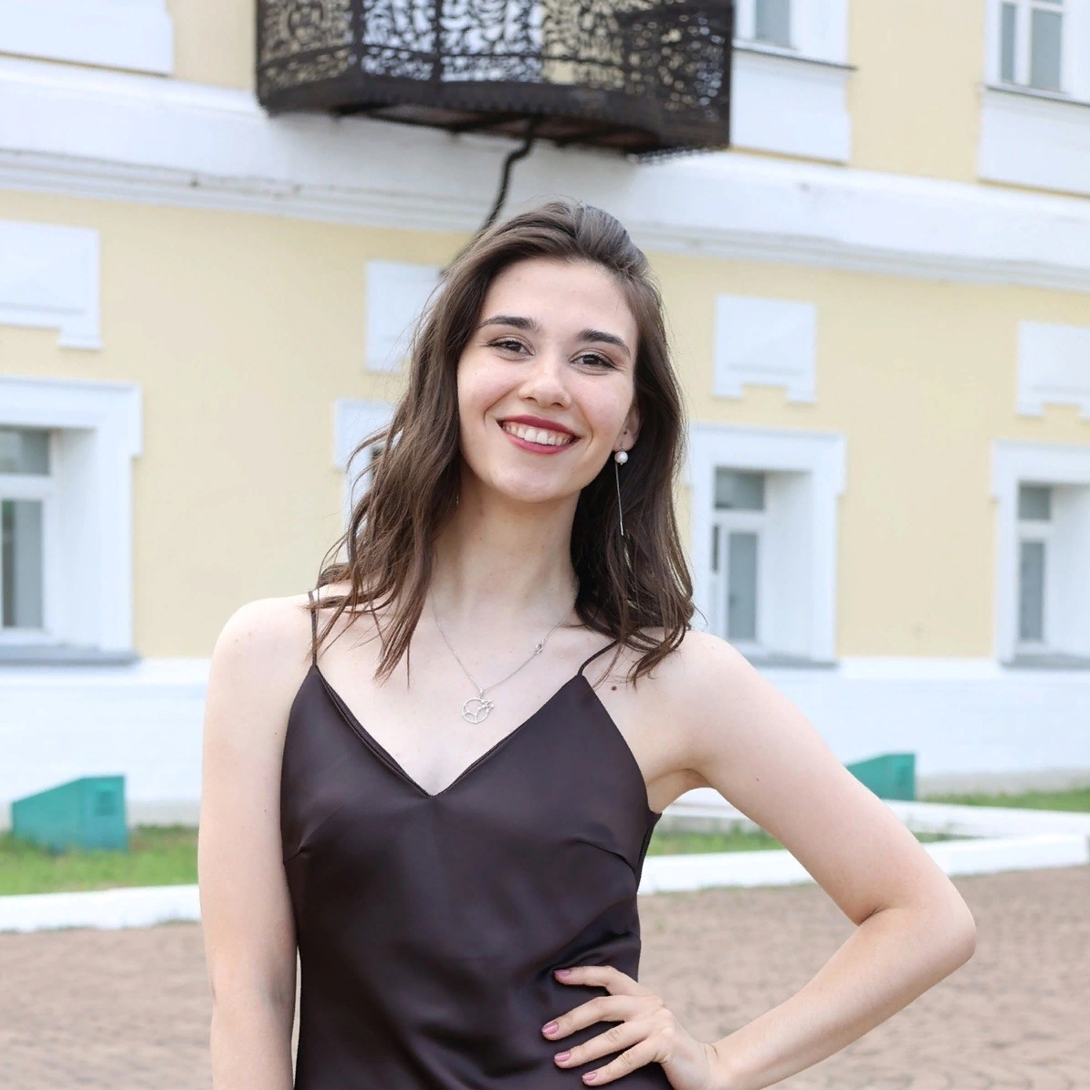
Миронова Екатерина Максимовна
Нижегородский государственный педагогический университет
им. Козьмы Минина

Slide 44
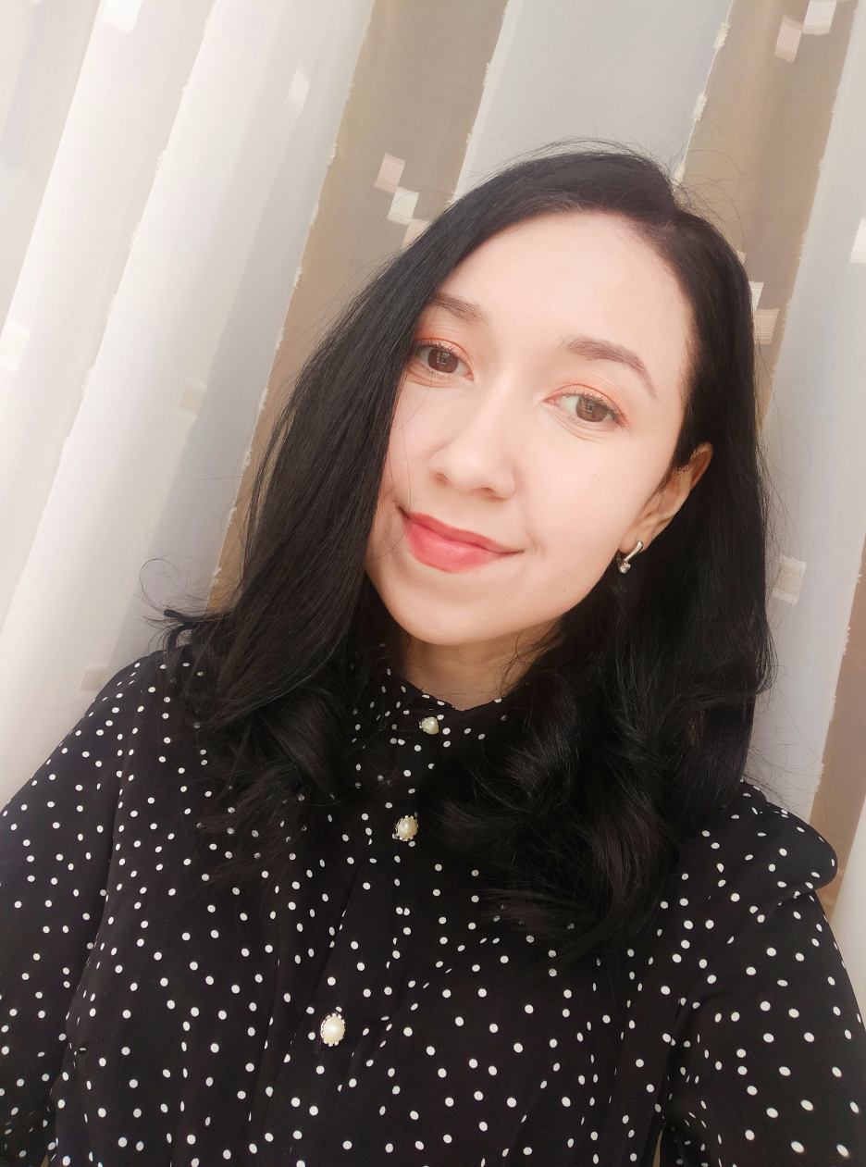
Мухаметзянова Динара Рамилевна
Стерлитамакский филиал Уфимского университета науки и технологий

Slide 45
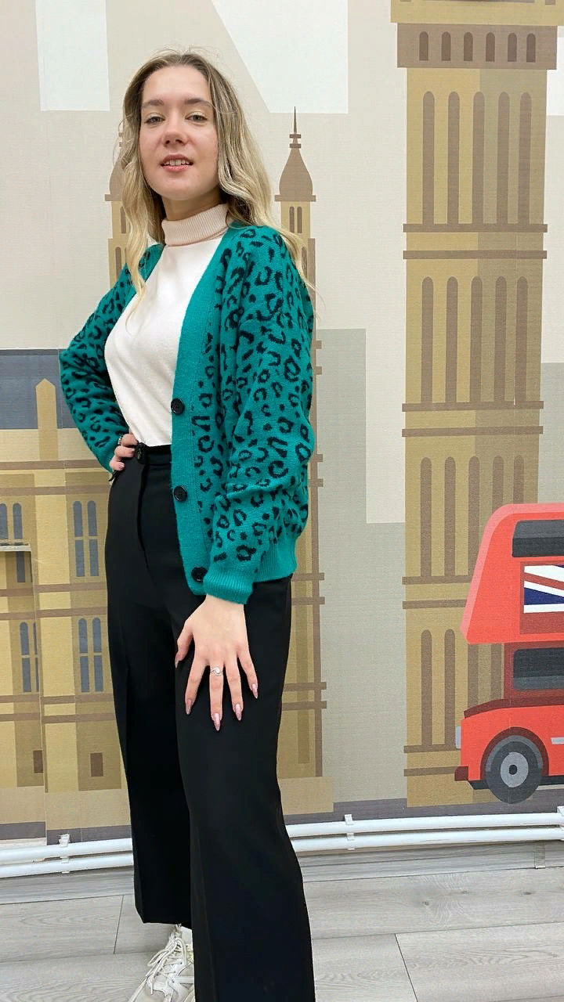
Пикленкова Евгения Алексеевна
Калужский государственный университет им. К.Э. Циолковского

Slide 46
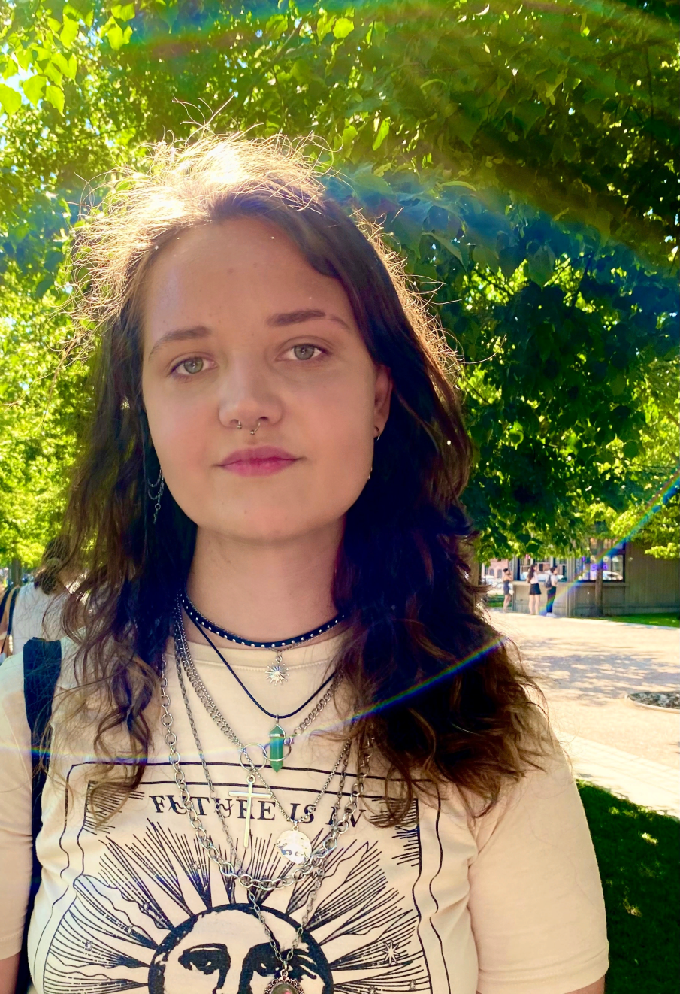
Подгорная Мария Владимировна
Российский университет дружбы народов, г. Москва

Slide 47
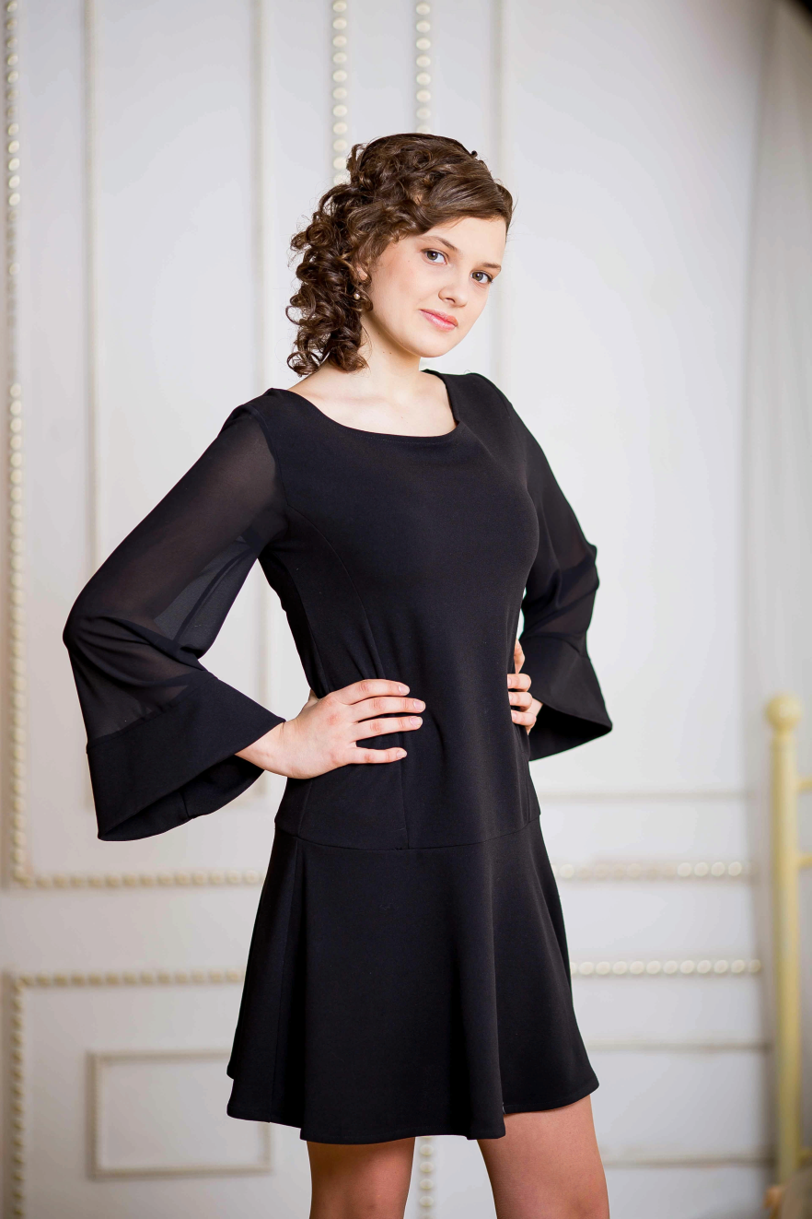
Севрюкова Алина Сергеевна
Московский государственный университет им. М.В. Ломоносова

Slide 48
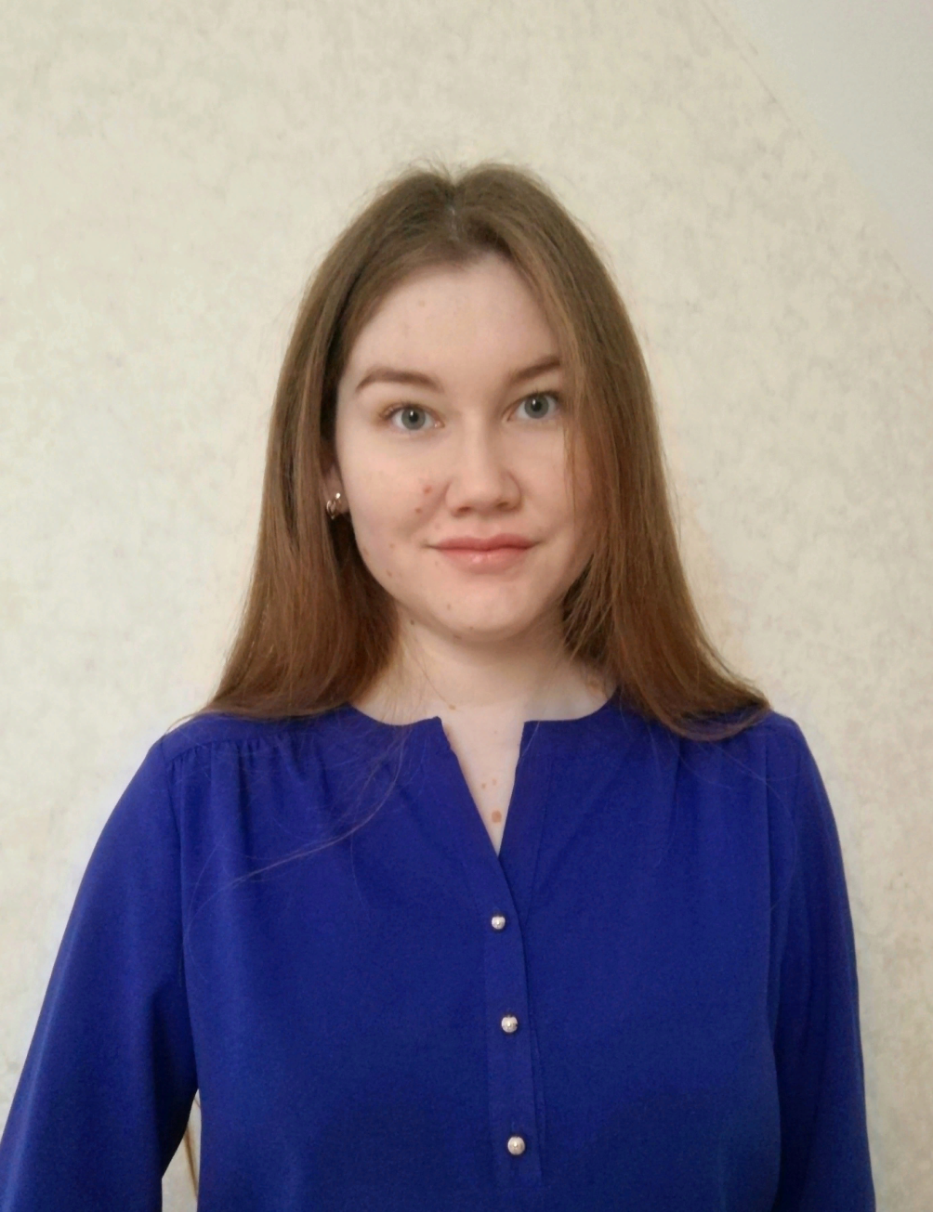
Смирнова Татьяна Анатольевна
Марийский государственный университет

Slide 49
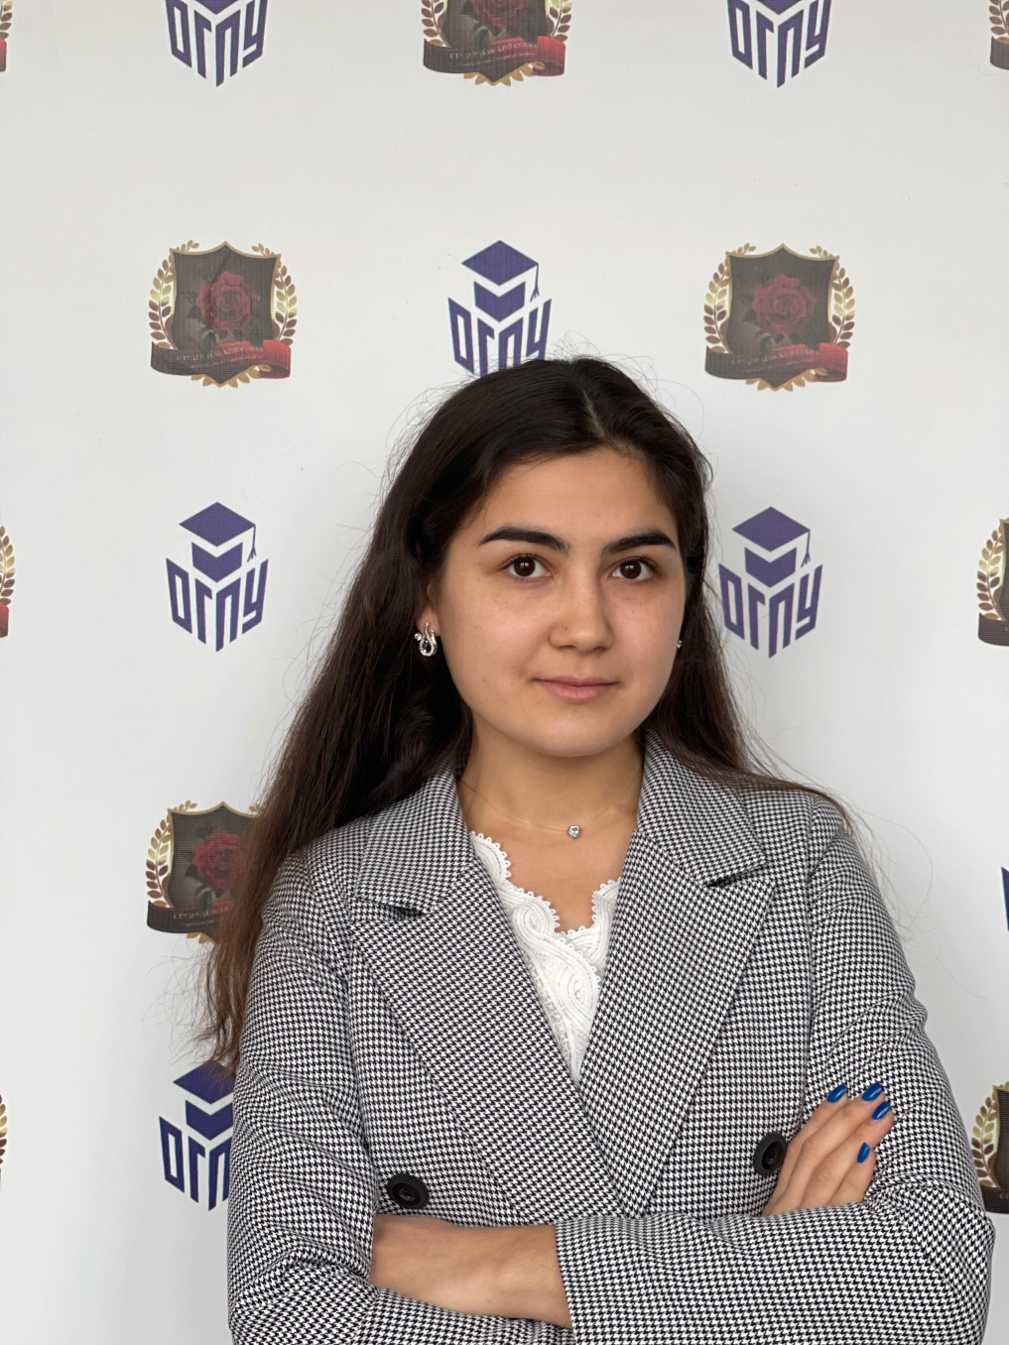
Татлыбаева Регина Радиковна
Оренбургский государственный педагогический университет

Slide 50
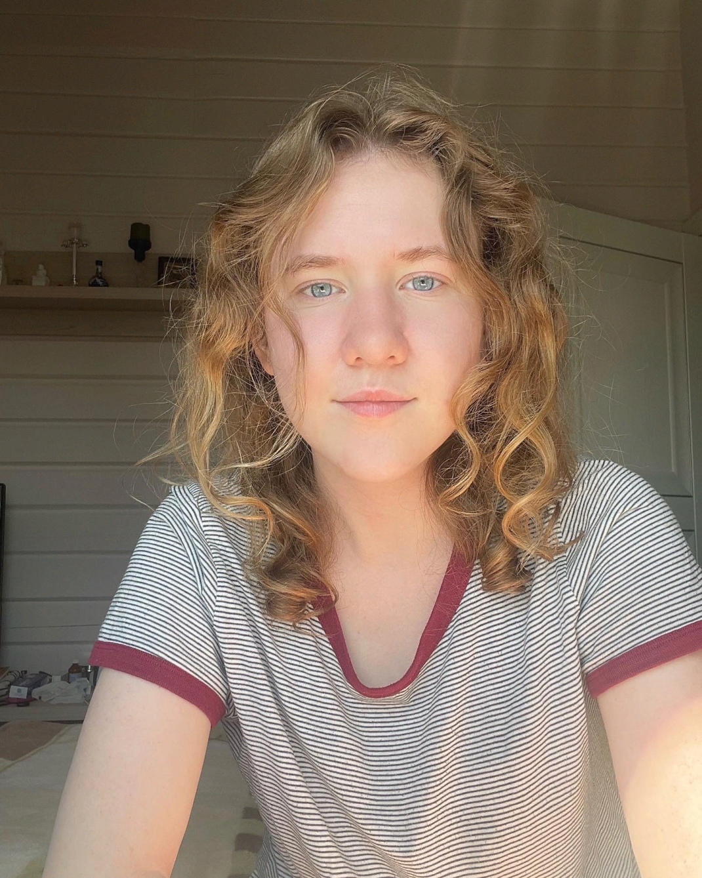
Теплякова Юлия Олеговна
Удмуртский государственный университет, г. Ижевск

Slide 51
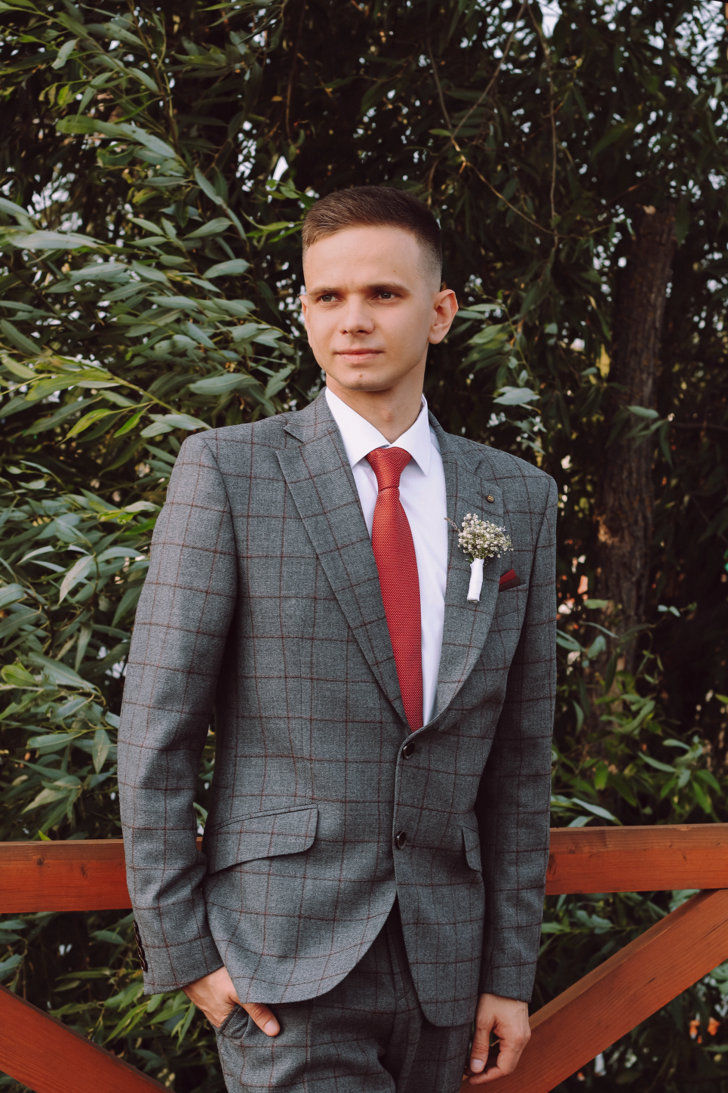
Трошин Иван Александрович
Государственный социально-гуманитарный университет, г. Коломна

Slide 52
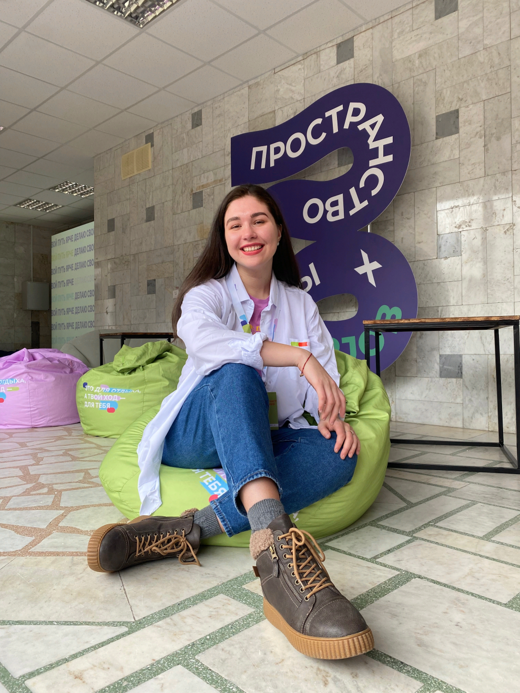
Федотова Екатерина Алексеевна
Шадринский государственный педагогический университет

Slide 53
Мосина Маргарита Александровна,
доктор педагогических наук, профессор кафедры методики преподавания иностранных языков, Пермский государственный гуманитарно-педагогический университет
Субъектная позиция учащегося – миф или реальность ?

Slide 54
Объявления
Результаты финального тура Олимпиады –
13 декабря 2022 г. в 11 час. по МСК
Ссылку вышлем позднее
Выпуск сборника «Моя методическая находка» – январь 2023 г.
электронная версия на сайте Олимпиады

